Slide 1
властивості АДРЕНЕРГІЧНОЇ МОДУЛЯЦІЇ КАЛЬЦІЄВИХ СТРУМІВ НЕЙРОНІВ ГАНГЛІЯ ТРІЙЧАСТОГО НЕРВА
НАЦІОНАЛЬНА АКАДЕМІЯ НАУК УКРАЇНИ
ІНСТИТУТ ФІЗІОЛОГІЇ
ІМ. О.О. БОГОМОЛЬЦЯ
Телька Марія Василівна
Науковий керівник: доктор біологічних наук, професор Федулова Світлана Анатоліївна
Відділ фізіології нейронних мереж

Slide 2
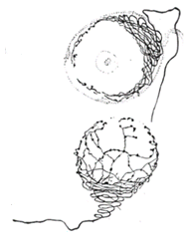
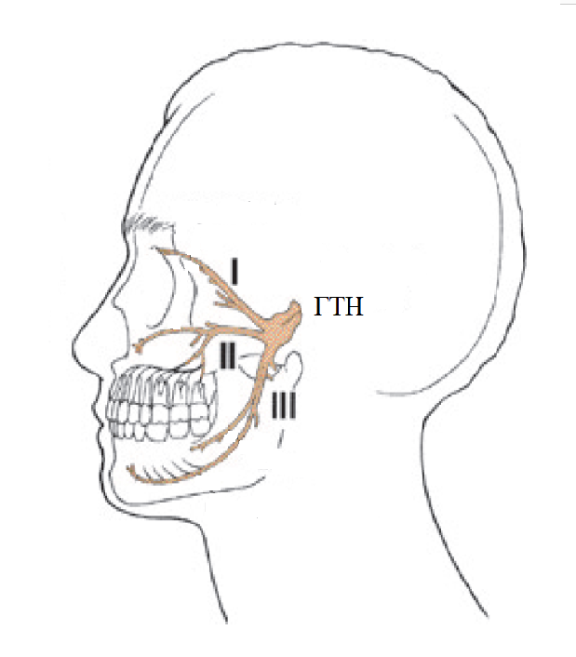
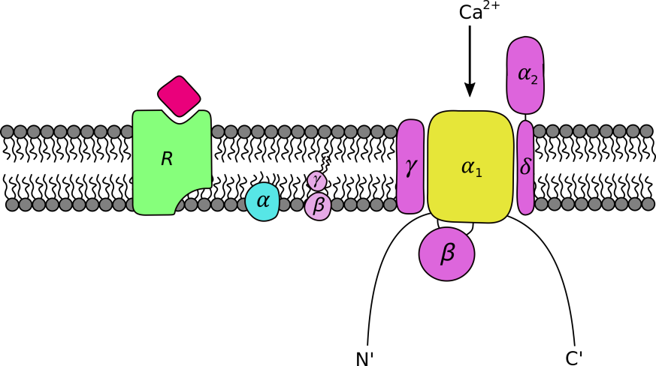
Cимпато-сенсорні зав’язки в ганглії трійчастого нерва
Ганглій трійчастого нерва (ГТН)
Верхній шийний ганглій
Ramon y Cajal (1899)
НА
Вторинні посередники
Notes:
Ганглій трійчастого нерва (ГТН) містить соми псевдоуніполярних нейронів, аксони яких формують афферентні волокна гілок трійчастого нерва і передають сенсорну інформацію від шкірних покривів голови та шиї, рогівки ока, епітелію носової та ротової порожнин. ГТН отримує постгангліонарні симпатичні входи від верхнього шийного ганглія, які утворють кошикоподібні структури т.з. арборизації навколо сенсорних нейронів. При стимуляції симпатичних волокон виділяється НА і зв'язуючись з адренорецепторами модулює передачу сенсорного сигналу внаслідок активації G білка. Субодиниці G-білка впливають на потенціалкеровані іонні канали, шляхом прямого впливу або з залученням вторинних посередників. Для кожної системи ця модуляція здійснюється завдяки різним внутрішньоклітинним механізмам, які можуть проявлятися у електрофізіологічних параметрах. Характеристики адренергічної модуляції електричної активності в нейронах ГТН залишаються практично недослідженими, однак представляють фундаментальне та практичне значення.

Slide 3
Мета: дослідити норадреналін (НА)-індуковану модуляцію електрофізіологічних характеристик та струмів через потенціал-керовані кальцієві канали нейронів ганглій трійчастого нерва (ГТН).
Предмет досліджень: викликана електрична активність та струми через потенціал-керовані кальцієві канали (ПКК)
Об’єкт досліджень: культивовані нейрони ГТН
Задачі:
охарактеризувати вплив НА на електрофізіологічні параметри та електричну активність культивованих нейронів ГТН;
дослідити НА-індуковані зміни у характеристиках струмів через ПКК;
ідентифікувати типи ПКК, задіяних у адренергічній модуляції кальцієвих струмів нейронів ГТН;
визначити роль α2-адренорецепторів у НА-індукованій модуляції струмів через ПКК
Методи:
культивування дисоційованих нейронів ГТН;
реєстрація електричної активності та іонних струмів від окремих нейронів за умов фіксації потенціалу/струму в конфігурації “ціла клітина”;
локальна перфузія для аплікації фармакологічно активних речовин;
статистичний аналіз отриманих даних

Slide 4
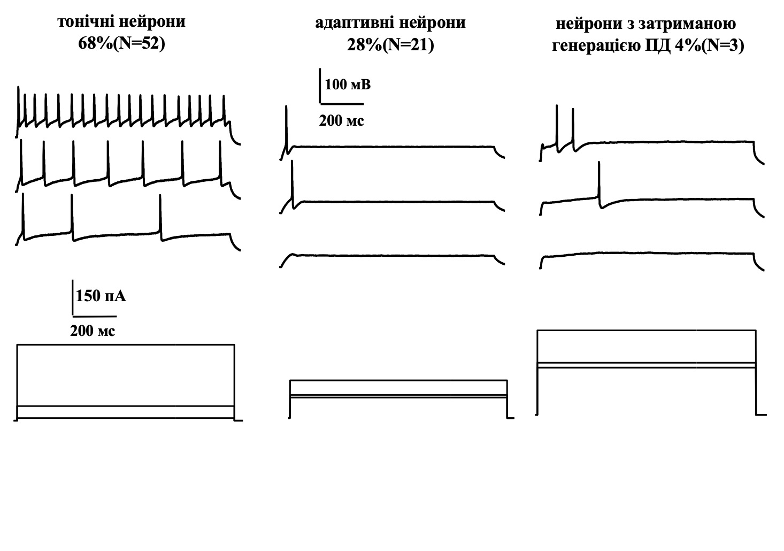
Три типи відповідей на деполяризацію мембрани нейронів ГТН
Notes:
Нейрони ГТН поділені за типом викликаної електричної активності на: тонічні адаптивні та з затриманою генерацією ПД. Більша частина нейронів у відповідь на деполяризацію генерували серію ПД протягом усього стимулу, частота виникнення ПД збільшувалося при збільшенні сили стимуляції. Адаптивні нейрони генерували від одного до трьох ПД на початку стимулу. У 4 % нейронів електрична активність характеризувалася затримкою генерації ПД на початку стимулу.

Slide 5
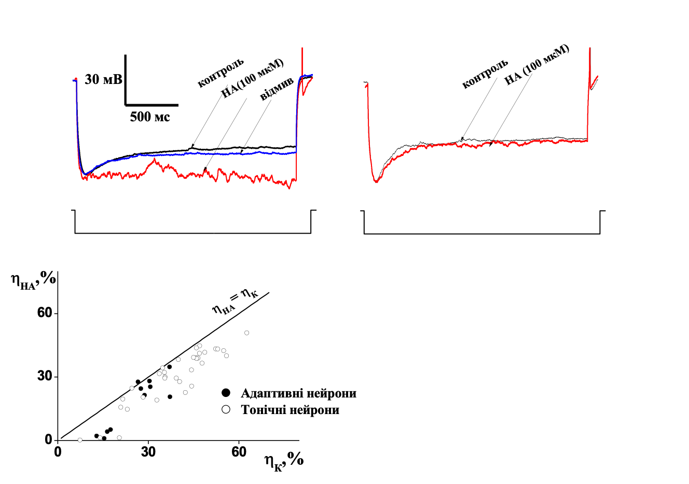
Вплив норадреналіну на вхідне випрямлення нейронів ГТН
$η=$ $\frac{U_{peak}−U_{ss}}{U_{peak}}∗100$
 | η_{контроль},% | η_{НА} ,%
ТН (N=34) | 38±2 | 32 ± 2
АН (N=11) | 25±3 | 19 ± 4
Notes:
При гіперполяризації мембрани від'ємними поштовхами струму, мембранний потенціал змінювався до максимального за модулем значення (U_{peak} ) після чого спостерігалася релаксація до стаціонарного значення (U_{steady}). Цей ефект називається вхідним випрямленням і кількісно оцінюється за коефіцієнтом вхідного випрямлення: . Аплікація норадреналіну призводила до зменшення коефіцієнта вхідного випрямлення відповідні середні значення склали 32 для тонічних та 19 для адаптивних нейронів. На діаграмі розсіювання в якій віссь абсцисс це конрольні значення коефіцієнту вхідного випрямлення, а ординат після аплікації НА показала, що різниця у впливі норадреналіну на вхідне випрямлення в цих двох групах не відрізнялась. НА-індуковані зміни вхідного випрямлення при гіперполяризації мембрани в нейронах ГТН пояснюється впливом адренорецепторів на канали, що активуються гіперполяризацією.

Slide 6
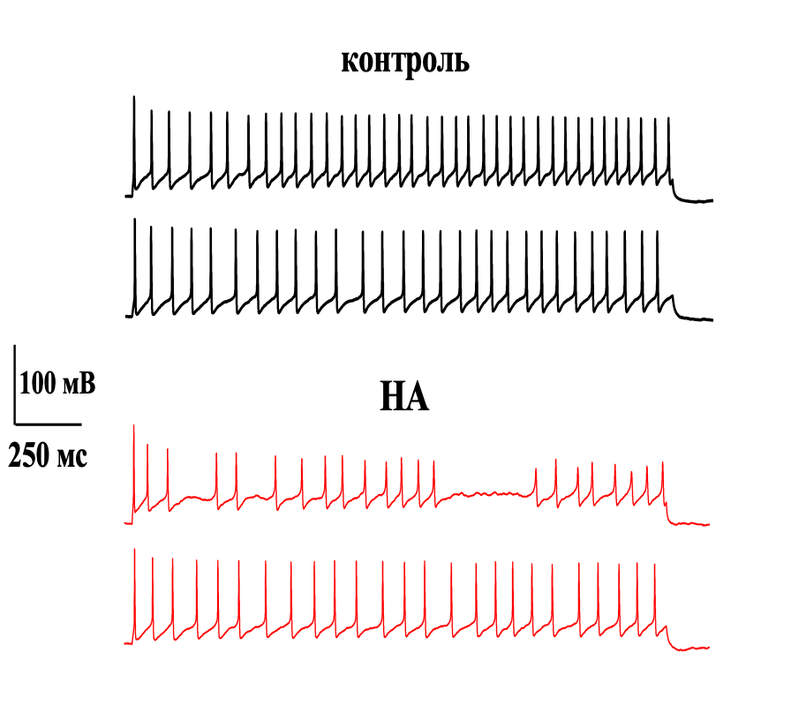
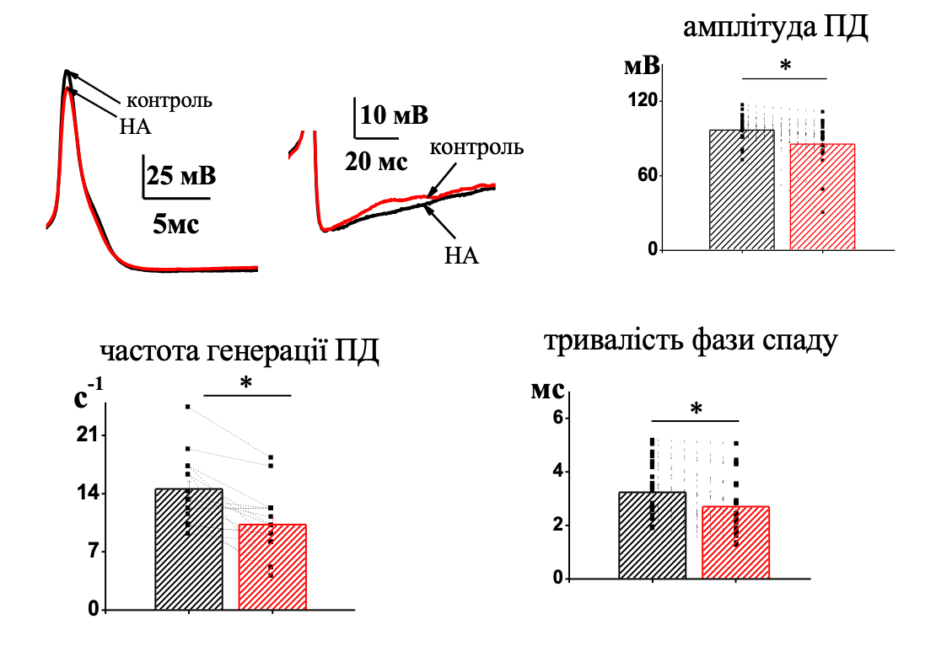
НА-індуковані зміни у тонічній електричній активності нейронів ГТН
Notes:
У більшій частині тонічних нейронів (65%) аплікація НА не призводила до припинення частотної генерації, однак частота генерації ПД зменшувалася і спостерігалися модифікації у характеристиках ПД: зниження амплітуди і зменшення тривалості фази спаду.

Slide 7
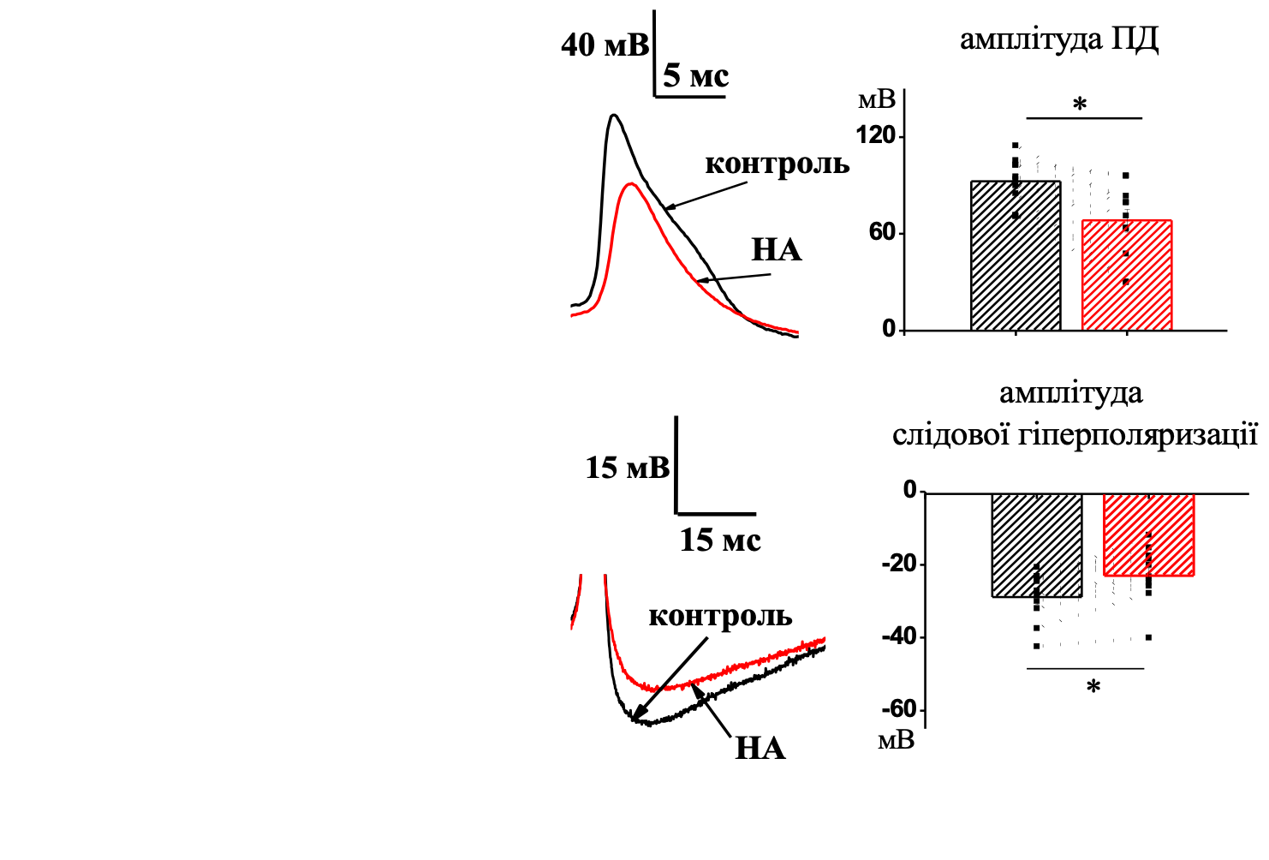
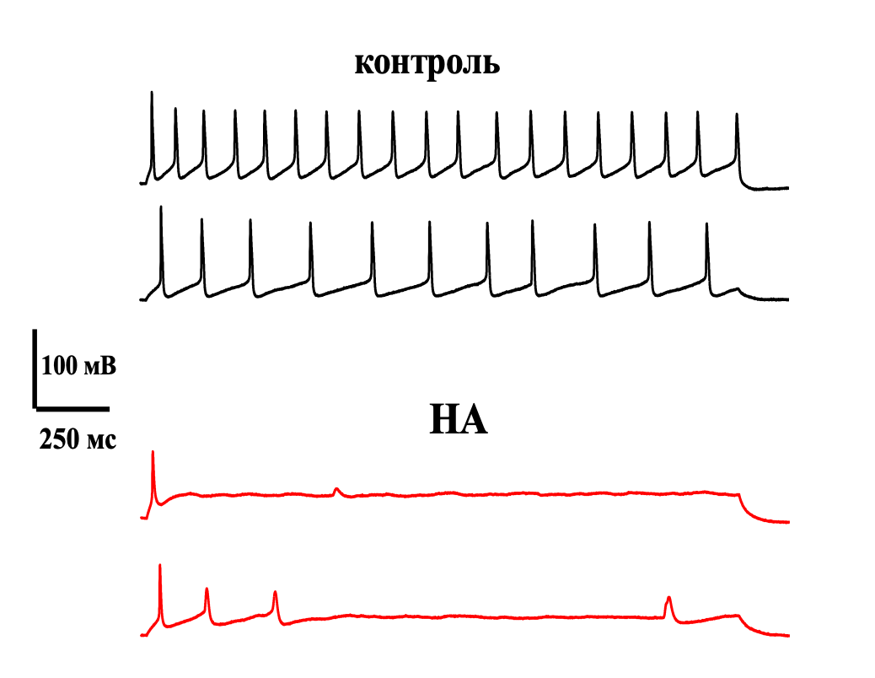
НА-індуковані зміни у тонічній електричній активності нейронів ГТН
Notes:
У меншій частині тонічних нейронів аплікація НА (35% )призводила до припинення тонічної генерації ПД. При таких змінах зареєстровано зниження амплітуди ПД та слідової гіперполяризації.

Slide 8
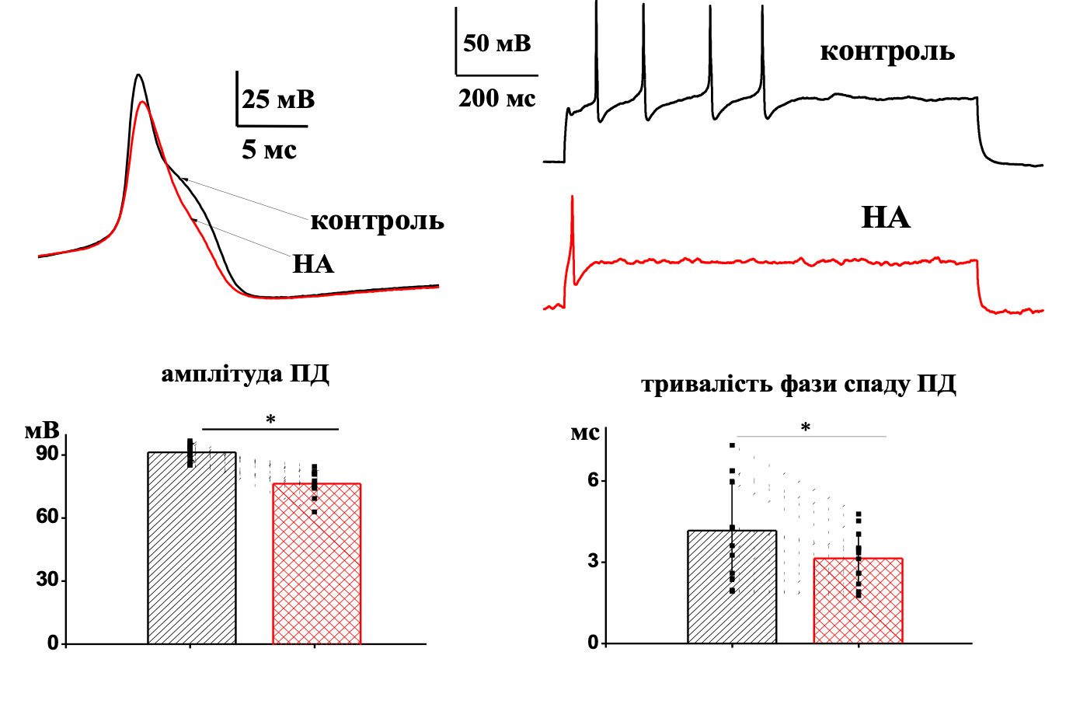
НА-викликані зміни у адаптивних нейронах та нейронах з затриманою генерацією ПД
N=14
амплітуда ПД
тривалість спаду ПД
Notes:
У адаптивних нейронах дія НА призводила до зменшення амплітуди та тривалості фази спаду. Зміни у слідовій гіперполяризації не зареєстровані. У нейронах з затриманою генерацією зареєстровано зменшення затримки перед генерацією ПД.
Таким чином аналіз НА-індукованих змін у викликаній електричній активності показав участь потенціал-керованих кальцієвих каналів (ПКК) та каналів, що активуються гіперполяризацією. Властивості адренергічної модуляції струмів через канали, що активуються гіперполяризацією т.з. I_{h} в нейронах ГТН є дослідженим і він здійснюється через активацію альфа2-адренорецептори. Адренергічний вплив на ПКК в нейронах ГТН залишається недослідженим. І тому вплив НА на струми через ПКК стали другою частиною наших досліджень.

Slide 9
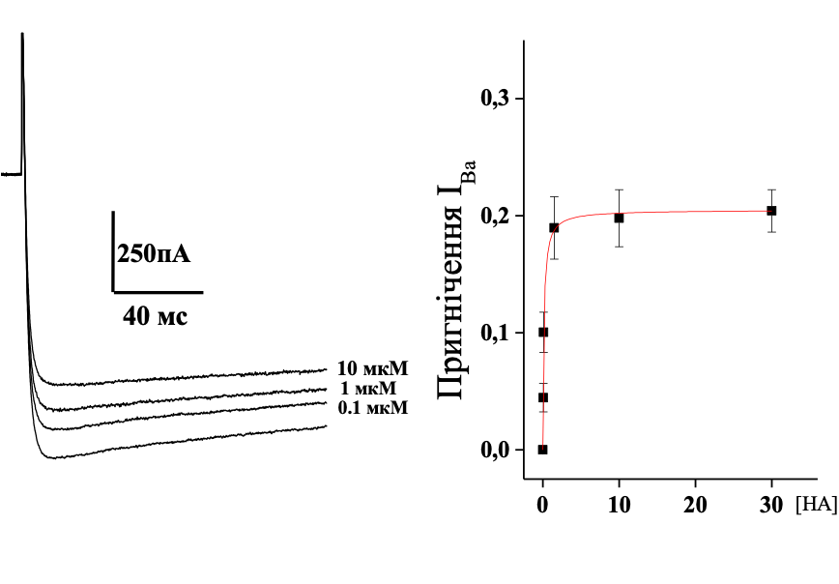
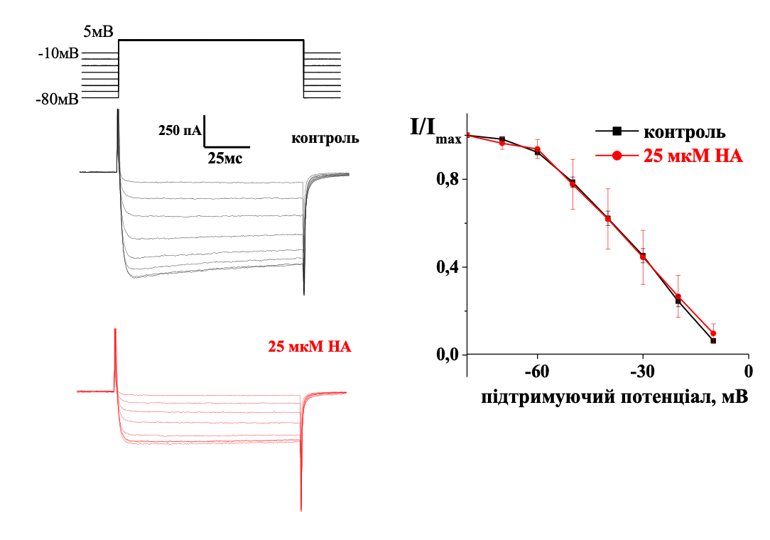
Адренергічний вплив на струми через потенціалкеровані кальцієві канали (ПКК)
EC₅₀ =0.142 мкМ I_{max}= 0.22
Notes:
Аплікація НА призводила до дозо залежного пригнічення струму через ПКК. Дія НА не призводила до змін у кривій стаціонарної інактивації.

Slide 10
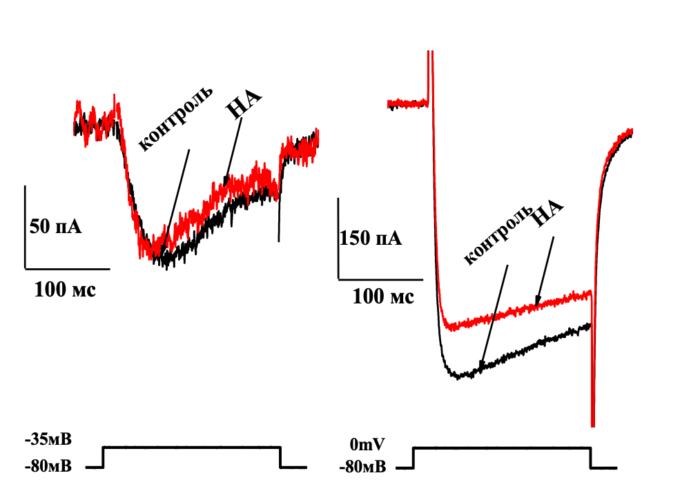
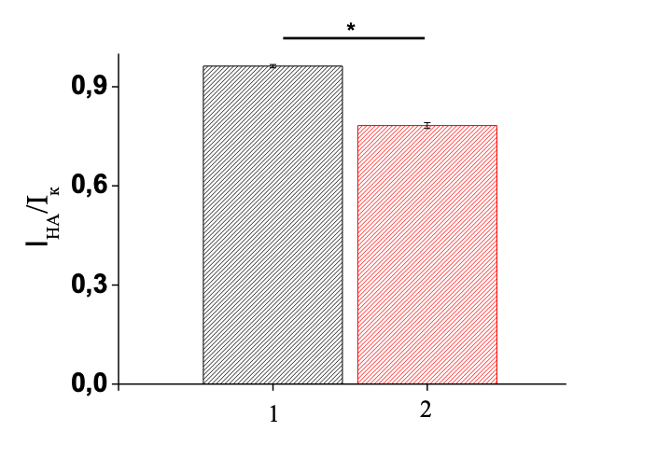
Вплив НА на низькопорогові та високопорогові кальцієві струми нейронів ГТН
1
2
N=6
Notes:
Аплікація НА (25 мкМ) не викликала ніяких змін у кальцієвих струмах при деполяризації мембрани від -80 до -35 мВ і призводила до істотного пригнічення при зміні потенціалу на мембрані від -80 до 0 мВ .Таким чином, адренергічна модуляція здійснюється лише через високопорогові ПКК.

Slide 11
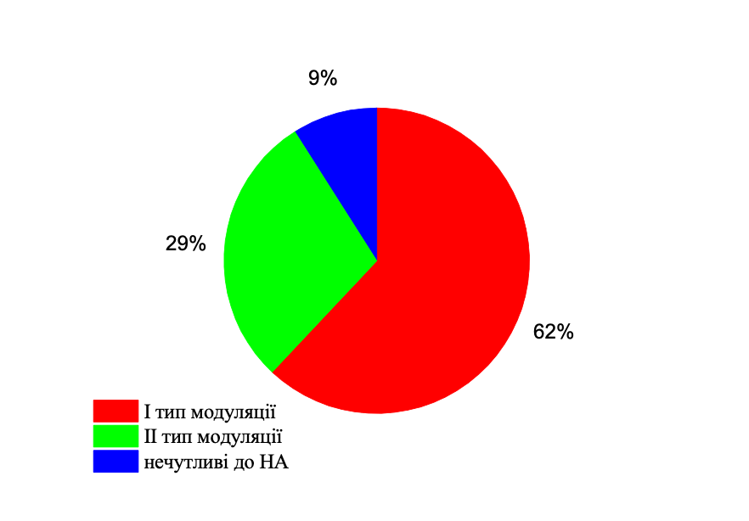
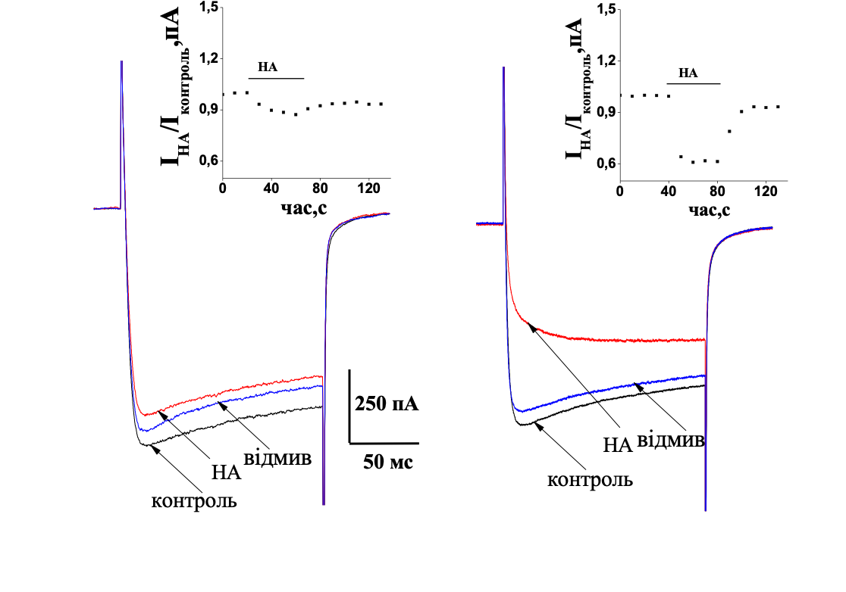
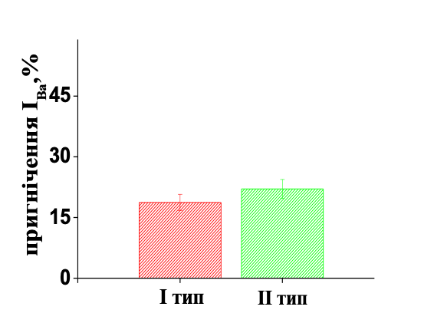
Типи адренергічної модуляції струмів через кальцієві канали в нейронах ГТН
I тип
IІ тип
Notes:
У 91% нейронів НА призводив до пригнічення вхідного струму через кальцієві канали, і лише 9% (N=9) нейронів проявляли резистивність до НА. Дія НА призводила до двох типів змін у кальцієвих каналів. Перший – спостерігається пригнічення амплітуди без змін у кінетиці. Частка таких клітин складала 62 %. Другий зменшення амплітуди супроводжувалося змінами у кінетиці, а саме уповільнення фронту наростання струму. Для першого типу модуляції пригнічення складало 17 % а для другого 22%.

Slide 12
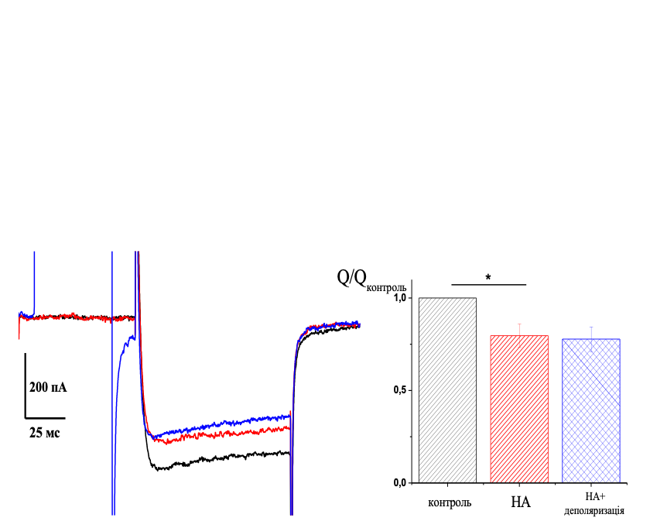
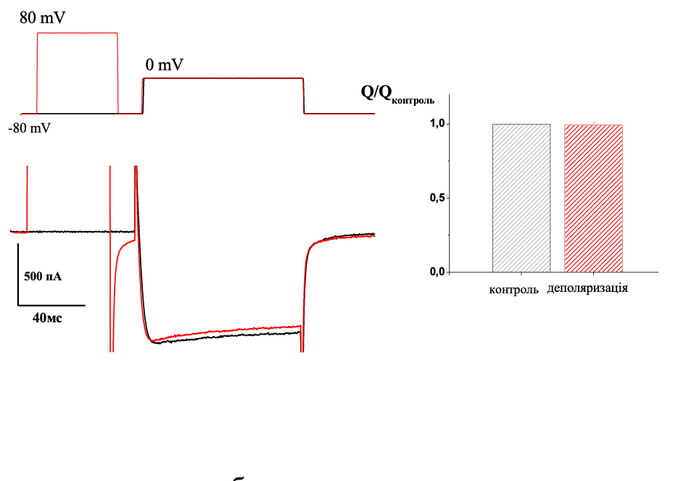
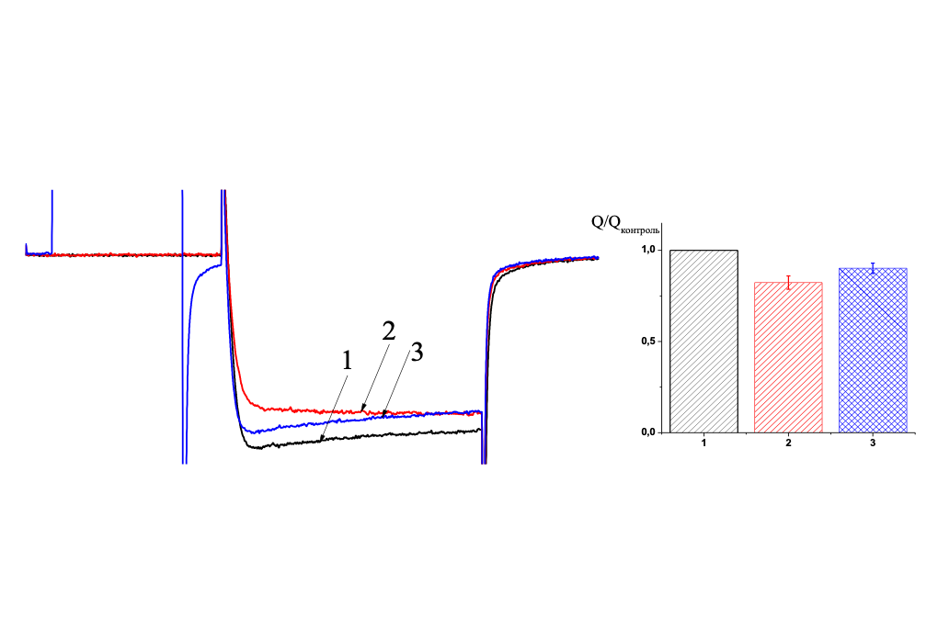
Вплив високоамплітудної деполяризації на адренергічну модуляцію струмів через ПКК
Вплив деполяризації на струми через ПКК
I-тип адренергічної модуляці
II-тип адренергічної модуляції
Notes:
Одним із шляхів прямого впливу на ПКК, що опосередковані активацією G-білків, здійснюється за рахунок звязування Gβγ субодиниці з каналом. Цей процес є потенціал-залежним, що дозволяє його електрофізіологічно ідентифікувати. Особливістю цього процесу є відокремлення Gβγ субодиниці від каналу при високоамплітудній деполяризації мембрани . Цю властивість використовують для виявлення цього типу модуляції ПКК. Для визначення цього ефекту в нейронах ГТН деполяризація мембрани здійснювалася шляхом пропускання кондиціонуючого предімпульсу тривалістю 50 мс від -80 мВ до 80 мВ, через 15 мс він наслідувався тестуючим імпульсом від -80 мВ до 0 мВ. Вплив високоамплітудної деполяризації на вхідні струми через кальцієві канали був незначним. Прикладання предімпульсу при НА-індукованій модуляції струмів через ПКК без змін у кінетиці не призводила до змін у амплітудних параметрах струмів. У іншому типі адренергічної модуляції, який призводив до змін у кінетиці струмів через ПКК, попередня деполяризація призводила до відновлення кінетики та часткового амплітуди струму. Часткове відновлення амплітудних та кінетичних параметрів після прикладання деполяризації вказує на присутність у цьому типі модуляції прямого впливу, в основі якого лежить взаємодія Gβγ субодиниці з α₁ субодиницею ПКК.

Slide 13
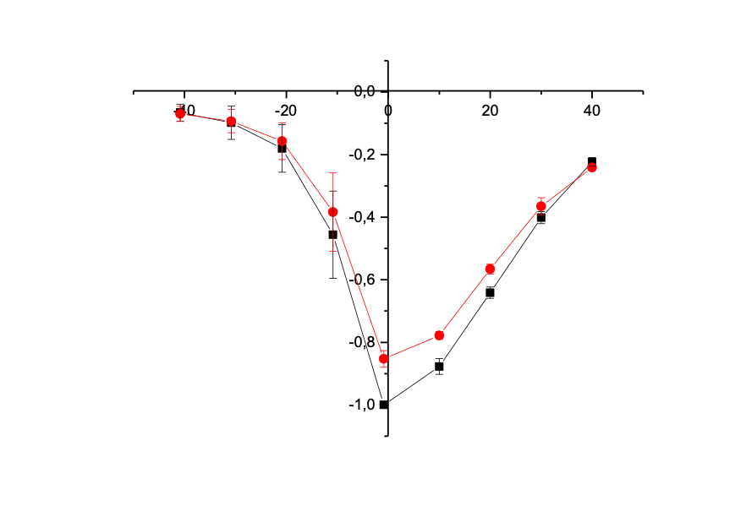
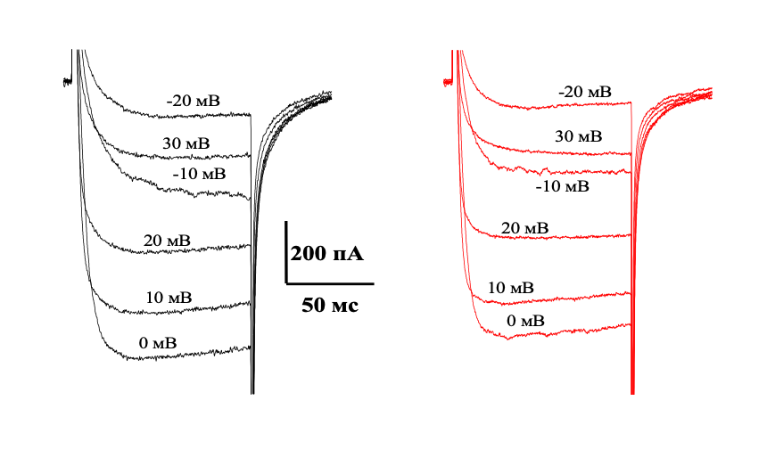
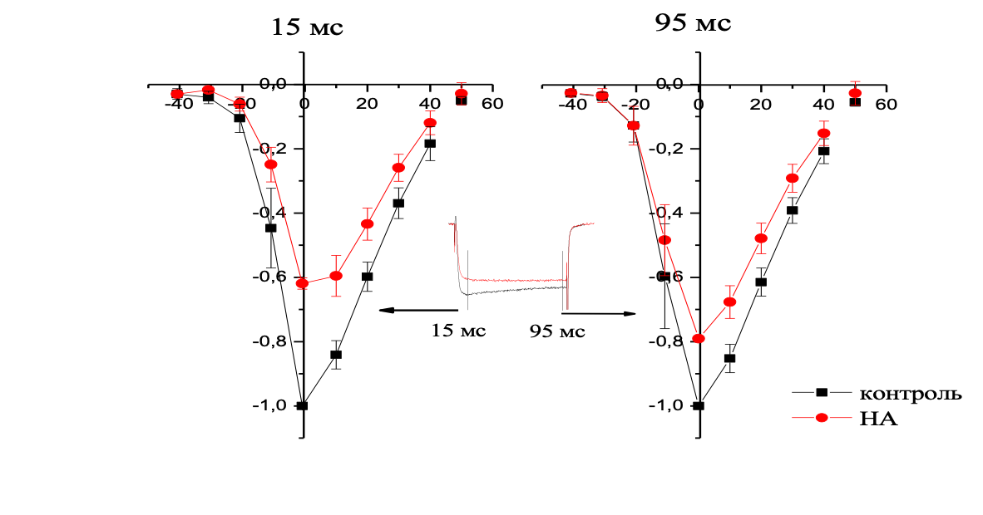
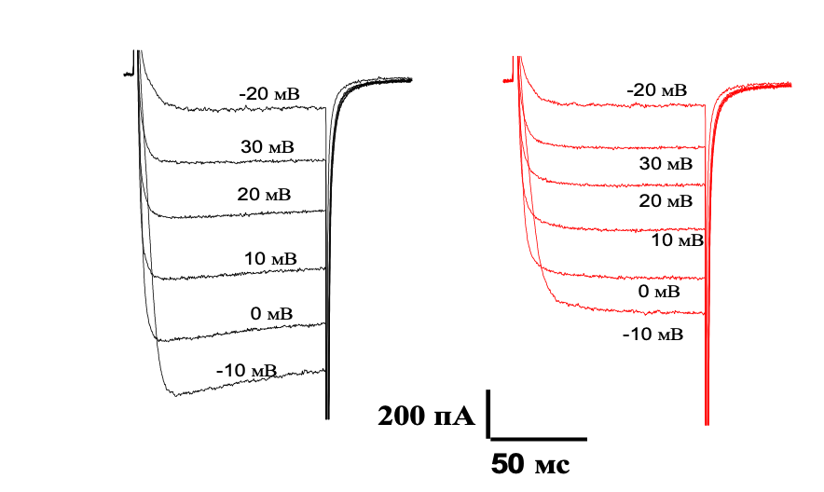
Пригнічення струму через ПКК при різних потенціалах на мембрані нейронів ГТН
Notes:
Проаналізовано залежність адренергічного ефекту від мембранного потенціалу для двох типів модуляції. Для нейронів у яких адренергічний вплив зменшував амплітуду без змін у кінетиці струмів через ПКК, межі пригнічення становили від -20 мВ до 30 мВ . Для аналізу НА-індукованого впливу, що призводив до уповільнення кінетики вхідного струму, аналіз ВАХ виконували для значень струму при 15 мс та 95 мс після прикладання команди. Межі пригнічення двох випадків не відрізнялися і лежали між -20 та 40 мВ.

Slide 14
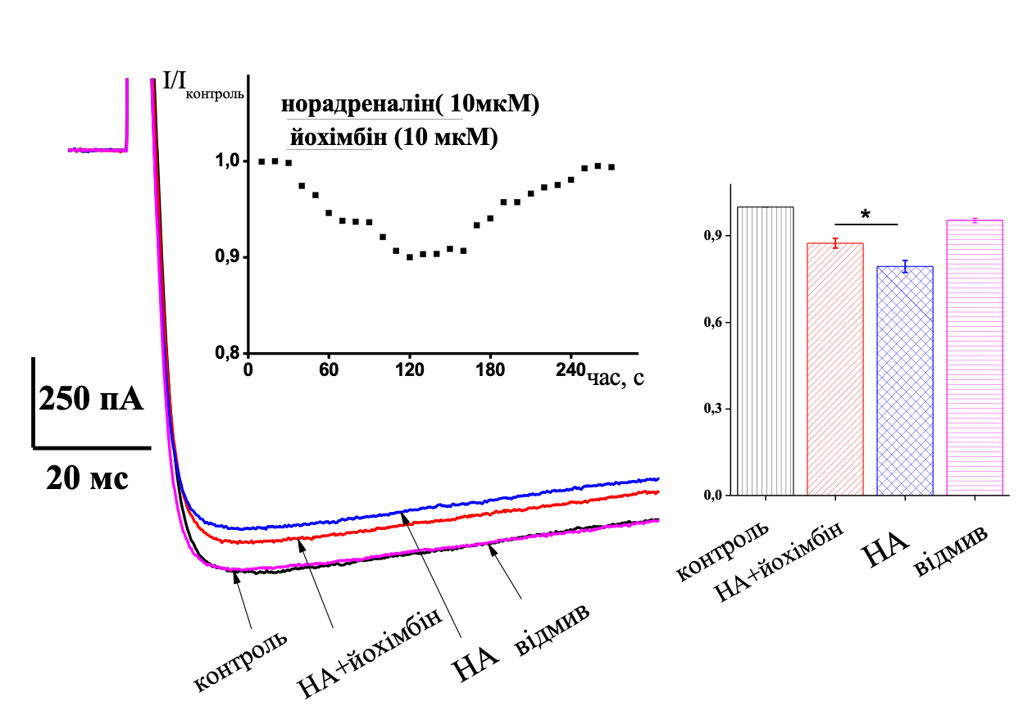
Участь α₂-адренорецепторів у адренергічній модуляції
Notes:
Адренергічна модуляція кальцієвих каналів у багатьох центральних та периферичних нейронах здійснюється за рахунок активації α₂-адренорецепторів . У нейронах ГТН виявлена експресія цих рецепторів, однак їх вплив на ПКК не досліджувався. Аплікація селективного антагоніста α₂-адренорецепторів йохімбіну разом з НА призводила до пригнічення струму через кальцієві канали, подальше прикладання лише НА призводило до більшого пригнічення. Середні значення пригнічення НА разом з йохімбіном є достовірно менше ні аплікації НА. Отримані результати показують, що адренергічне пригнічення кальцієвих струмів частково (близько 60%) опосередковується α₂-адренорецепторами, однак також у цей процес залучені адренорецептори інших типів.

Slide 15
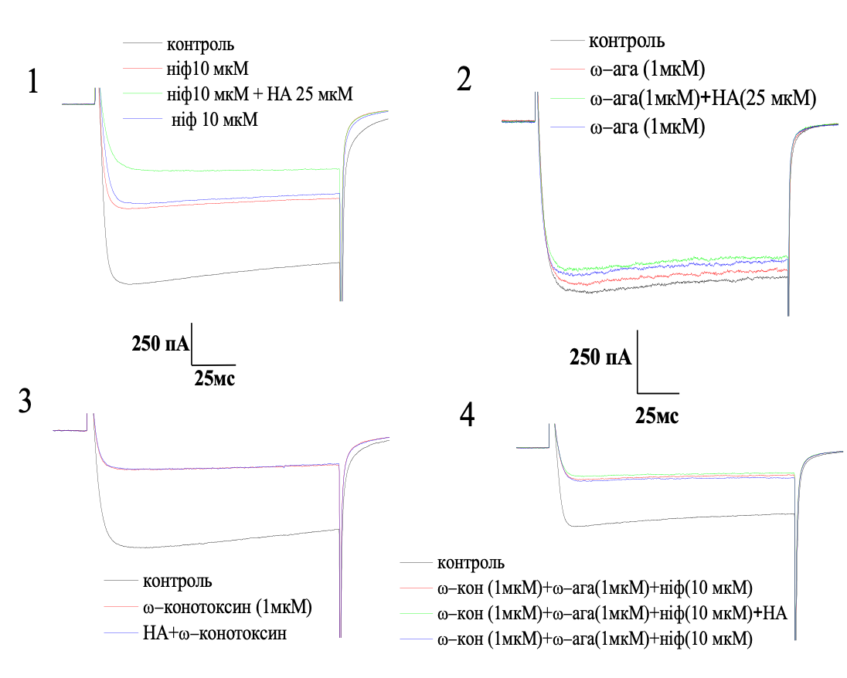
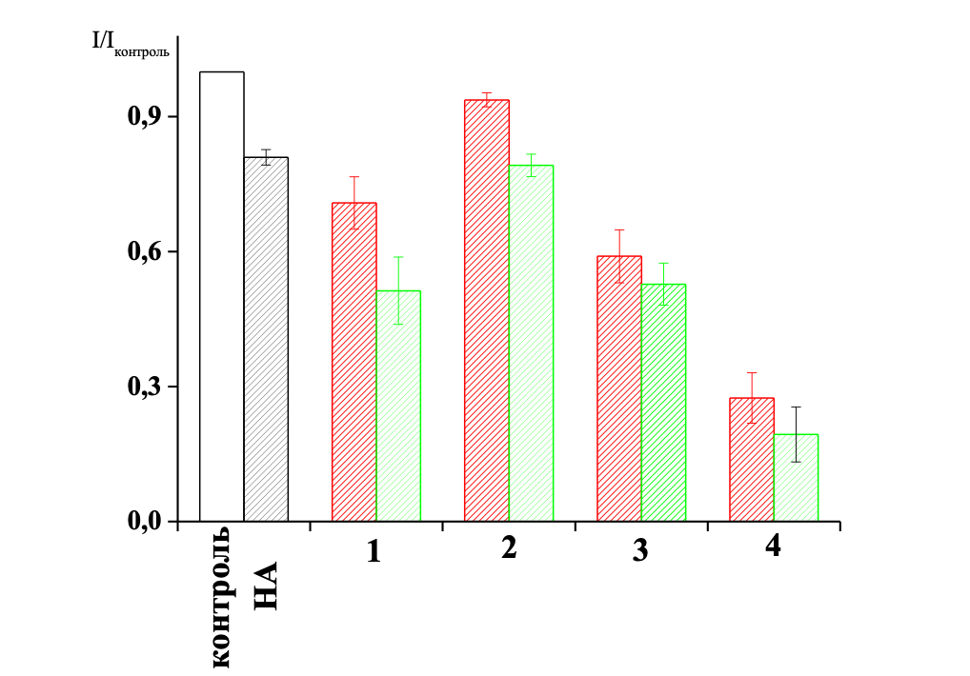
Типи високопорогових ПКК, що беруть участь у адренергічній модуляції
Notes:
Високопороговий кальцієвий струм відповідно до електрофізіологічних та фармакологічних характеристик поділяються на N-, L- P/Q- та R- підтипи.
У наших експериментах було оцінено рівень експресії кожного підтипу ПКК та визначено наявність НА-індукованого пригнічення за присутності відповідного селективного блокатора. Застосування селективних блокаторів продемонструвала експресію всіх типів ПКК. Дія НА в присутності блокаторів була відсутня лише при наявності селективного блокатору N-типу ПКК. Прикладання всіх блокаторів в концентрації повного пригнічення показали, наявність токсин резистивного струму. Аплікація НА призводила до його пригнічення. В присутності ніфедипіну дія НА не відрізняється від такої в контролі, що свідчить про відсутність помітної адренергічної модуляції каналів L-типу на нейронах ГТН. На фоні ω-конотоксину та ω-агатоксину дія НА була меншою аніж за відсутності блокаторів. Аналіз отриманих даних показав, що у середньому близько половини модулюючого ефекту НА здійснюється за рахунок каналів N-типу, близько третини – R типу та одної шостої - P/Q.

Slide 16
Висновки
Методом фіксації потенціалу/струму та локальної суперфузії досліджено модулюючий вплив норадреналіну (НА) на електрофізіологічні характеристики культивованих нейронів ганглія трійчастого нерва (ГТН). Такий вплив моделює симпато-сенсорну взаємодію в провідних шляхах трійчастого нерва.
НА пригнічує електричну активність нейронів ГТН, зменшує амплітуду та тривалість потенціалу дії, нівелює еффект вхідного випрямлення. Мішенями такого впливу є потенціал-керовані кальцієві канали та канали, що активуються гіперполяризацією.
У більшості (91%) нейронів ГТН НА дозо-залежно пригнічує струм через потенціал-керовані кальцієві канали, при цьому у 62% нейронів зменшується лише амплітуда струму, а у 29% - також уповільнюється кінетика струму.
Електрофізіологічними методами ідентифіковано присутність нейронів з НА-індукованими змінами у кінетиці у яких частково залучений прямий внутрішньоклітинний шлях. Він опосередкований взаємодією Gβγ-субодииці з кальцієвим каналом. Тоді як у клітинах без змін у кінетиці при аплікації НА він є практично відсутнім.
Модулюючий ефект норадреналіну на високопорогові кальцієві канали переважно (на 60 %) опосередковується активацією α₂-адренорецепторів.
Близько половини (52%) ефекту НА реалізується через канали N типу, внесок R та P\Q каналів складає 35 та 13 % відповідно, а канали L типу практично не беруть участь у адренергічній модуляції нейронів ГТН.

Slide 17
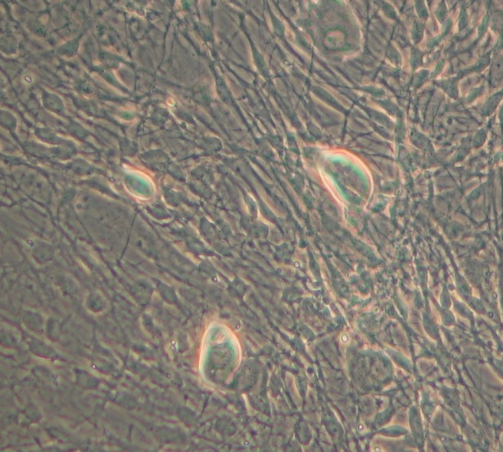
Дякую за увагу!!!!

